Slide 1
计算机系统概述
计算机组成原理
2019年秋

Slide 2
计算机

Slide 3
计算机

Slide 4
计算机

Slide 5
计算机

Slide 6
计算机的内部

Slide 7
计算机部件

Slide 8
计算机是什么
一种高速运行的电子设备
用于进行数据的算术或者逻辑运算
可接受输入信息
根据用户要求对信息进行加工
输出结果
A calculating machine, esp. an automatic electronic device for performing mathematic or logical operations; freq. with defining word prefixed, as analogue, digital, electronic computer.
–Oxford English Dictionary

Slide 9
计算机基本组成
计算机理论基础诞生超过60年
Turing
Shannon
Von Neumann
组成计算机的关键部件也没有大的改变
CPU
Data Path
Controller
Memory
IO

Slide 10
Von Neumann 计算机
处理器
控制器
ALU
冯诺依曼结构（普林斯顿结构）
哈佛结构
内存
代码
数据
存储程序、二进制、体系结构

Slide 11
现代计算机的结构
功能部件：CPU，Memory，IO
实现方案：VLSI
体系结构：流水线，层次存储结构，并行
Notes:
Very Large Scale Integrated Circuites

Slide 12
计算机运行机制
Datapath: 完成算术和逻辑运算，通常包括其中的寄存器。
Control: CPU的组成部分，它根据程序指令来指挥datapath，memory以及I/O运行，共同完成程序功能。
Memory: 存放运行时程序及其所需要的数据的场所。
Input: 信息进入计算机的设备，如键盘、鼠标等。
Output: 将计算结果展示给用户的设备，如显示器、磁盘、打印机、喇叭等。
Control
Input
Datapath
Memory
Output

Slide 13
计算机剖析
计算机系统
计算机结构
计算机组成与实现
生产制造
电路设计
逻辑设计

Slide 14
计算机语言与计算机层次
计算机系统
计算机结构
计算机组成和实现
高级语言
汇编语言
机器语言

Slide 15
计算机的层次结构
temp = v[k];
v[k] = v[k+1];
v[k+1] = temp;
lw$t0,0($2)
lw$t1,4($2)
sw$t1,0($2)
sw$t0,4($2)
高级语言
编译器
汇编语言
汇编器
机器语言
计算机组成
控制信号生成
0000 1001 1100 0110 1010 1111 0101 1000
1010 1111 0101 1000 0000 1001 1100 0110
1100 0110 1010 1111 0101 1000 0000 1001
0101 1000 0000 1001 1100 0110 1010 1111
控制信号

Slide 16
计算机的历史
Gen-0：机械计算机（BC~1940s）
Gen-1：真空管（1948~1959）
Gen-2：晶体管（1960~1968）
Gen-3：集成电路（1969~1977）
Gen-4：大规模集成电路（1978~present）
Gen-5：☺, Optical? Quantum? Biology?

Slide 17
古代和近代计算技术
公元前500年，中国出现算盘
1642年，Blaise Pascal发明自动进位的加法机器，齿轮驱动拨盘，在窗口显示结果

Slide 18
古代和近代计算技术
16世纪，Alkhowarizmi提出算法概念，并出版以算法（Algorithm）为题的书籍
面向计算过程设计辅助计算工具
以提高计算效率为目标
使用机械等方式实现
为现代计算机提供了思路

Slide 19
近代计算技术
1822年，Charles Babbage，差分机（Differential Engine）
1833年，分析机（Analytical Engine），通用机器
Ada Augusta Lovelace，第一位程序员

Slide 20
图灵机
1937年，Alan Turing提出一种“通用”计算机的概念，它可以执行任何一个描述好的程序（算法），实现需要的功能，形成了“可计算性”概念的基础。
存储程序的思想，使计算机从专用走向通用。正是这一创新，开创了计算机的新时代。
50年代，Turing提出了“智能”计算机的概念。

Slide 21
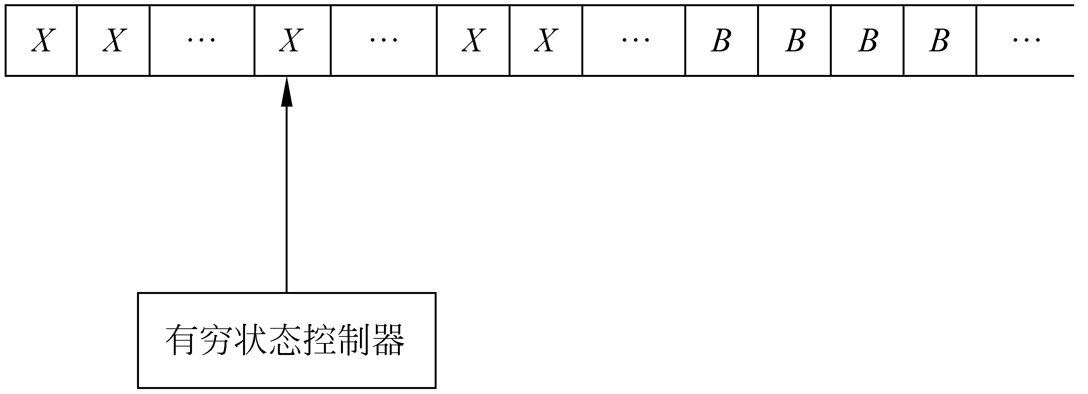
图灵机（Turing Machine）
确定型图灵机
* 有穷符号集P
* 有穷状态集Q
* 转移函数
F：Q 。P —
Q 。P 。{ -1，+1 }
通用机(Universal Machine)概念

Slide 22
图灵机特点
通用计算机：确定了现代计算机的理论基础。
存储程序计算机：问题的求解由程序或过程给出，程序和过程可以通过语言描述。
有限速度：计算机执行程序的时间是有限的。
有限空间：计算机程序的存放空间和数据存放空间也是有限的。
奠定了现代计算机的理论基础。

Slide 23
Vannevar Bush:Memex
保存有10亿本图书的书柜
可按照人们的需要，对图书进行照相
甚至可以记录人们的声音
保存并共享人类历史上的知识
Web之父

Slide 24
现代计算机的里程碑

Slide 25
第一台通用电子计算机ENIAC
Electronic Numerical and Integrate Calculator
Mauchly and Eckert 设计
1946年2月14日
第一台通用电子计算机，设计用于计算火炮的弹道
重30吨，占地15000平方英尺，18000个电子管，耗电140KW
运算速度：5000次加法/秒
使用十进制数
20个寄存器，每个存放10位的十进制数
通过设置6000个开关和其它众多的插头和插座来编程

Slide 26
Von Neumann 机 IAS
现代计算机结构的鼻祖：五大功能部件
将程序和数据统一表示：存储器有4096个字，每个字40位。
采用二进制数据：简化了存储器
只提供整数运算：任何有能力的数学家都能在头脑中记住小数点的位置。
第一台VonNeumann计算机：EDSAC

Slide 27
第一台小型机：PDP-1
1957年由DEC公司生产
第二代计算机（晶体管）
18位字长，4K内存，机器周期为5微秒
售价120000美元。售出50台。
总线结构
原码
开创了计算机产业！

Slide 28
编译器的诞生
Grace Murray Hopper（1906-1992）
Yale数学博士、美国海军少将
1945年，“BUG”
1952年，A0编译器
1960年，COBOL语言
《优雅人生》，机械工业出版社，2011年
Notes:
1945 年 9 月 9 日，发生了一桩对电脑界而言非常重要的轶事。那天因为天气很热，他们都把窗户给打开了，然后飞进来一只蛾，结果那只蛾被打死在一支继电器里面，造成电路不通，让机器当机，使他们没办法算出他们要的结果。经过了近一天的检查，Hopper 找到了那只蛾，她用她的发夹去把那只蛾给弄出来，还把那只蛾的尸体贴在她的管理日志上，上面写著：“就是这个 bug，害我们今天的工作无法完成。”这个消息传开之后，那个实验室里的人每逢老板询问为何还没做出结果时，都把过错推给 bug。尔后，在电脑界中，遇到程式中有错，就称之为 bug。
A0编译器后来变成了COBOL编译器
Hopper在41年，即其35岁的时候才开始接触计算机，并发明了编译器

Slide 29
第一个系列计算机IBM 360
第三代计算机
计算机应用：科学计算和商务处理
如何在相同的硬件平台上运行不同的软件？
系列计算机：IBM 360
计算机系统结构：程序员眼中的计算机。具有相同系统结构的计算机可以运行相同的程序。
微程序控制器

Slide 30
如何使用计算机
单用户、独程序
ENIAC，仅运行一个程序，运行其它程序时要进行硬件编程
单用户、单程序
多用户、单程序
分时，操作系统进行简单管理（共享设备驱动等）
1960年，IBM709FMS
多用户、多程序
时间片进一步划分
1969年，UNIX，通用操作系统

Slide 31
应用的普及

Slide 32
清华大学计算机系的贡献
1958年，自动控制系刚成立，红旗-551型非线性电子模拟计算机研制成功
国内首台模拟电子计算机

Slide 33
计算机系的贡献
1959年，开始研制数字电子计算机911，1964年研制成功
电子管计算机

Slide 34
计算机系的贡献
1965年，全晶体管计算机112
后投入生产

Slide 35
计算机系的贡献
1975年，DJS130计算机
1975年，DJS140计算机
集成电路计算机
生产超过1000台
培养出许多人才

Slide 36
计算机系的贡献
1986年，IBM兼容机0520C
1986年，中华学习机CEC-1，生产超过130000台

Slide 37
计算机系的贡献
神威太湖之光

Slide 38
计算机软件及程序设计语言

Slide 39
下一代计算机
Babbage：更快、更高、更强
Turing：智能计算机
Bush：信息网格
摩尔定律将被终结？
几个原子的宽度的VLSI技术还不确定
非Von Neumann结构计算机将出现？
并行计算和分布式计算
硬件可配置计算
非硅计算机将出现？
量子计算机
生物计算机

Slide 40
小结
学习方法
博学 审问 慎思 明辨 笃行
计算机组成原理
单CPU计算机完整的硬件系统的基本原理与内部运行机制
计算机的层次结构
理解计算机系统和结构的钥匙
计算机的发展历史
以史为鉴，可知兴替，可明得失。

Slide 41
课程信息
请注意教学日历，每周关注两次网络学堂最新通知（周一和周四）
请密切关注2019年《计算机组成原理》课程实验安排
开始实验组队，可以跨班组队
每班选出课代表
责任：
与助教联系，收发作业
协助安排实验(进行实验分组)
向主讲教师反馈教学效果和要求
其他与课程相关的工作
在下周一之前，把联系方式用邮件发给我（姓名、班号、学号、电话、E_mail）

Slide 42
阅读与思考
http://www.computerhistory.org
思考
计算机发展历史经验和今后的发展方向
什么是图灵机

Slide 43
谢谢

